Slide 1
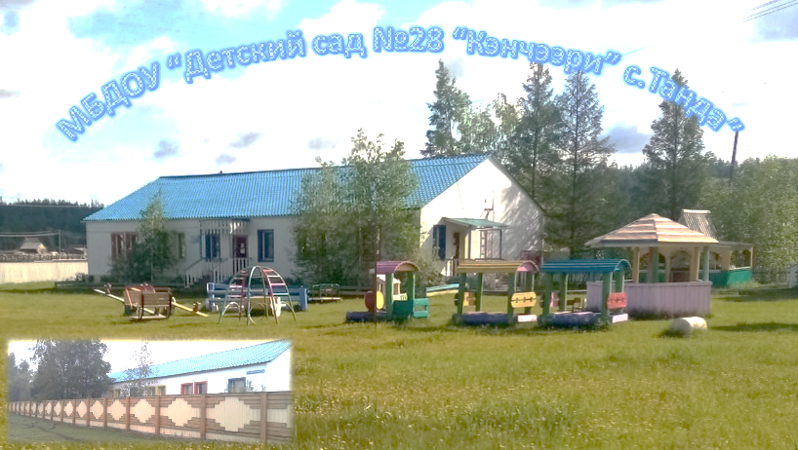
Основные показатели и результаты
МР «Усть-Алданский улус (район)»
Республики Саха (Якутия)

Slide 2
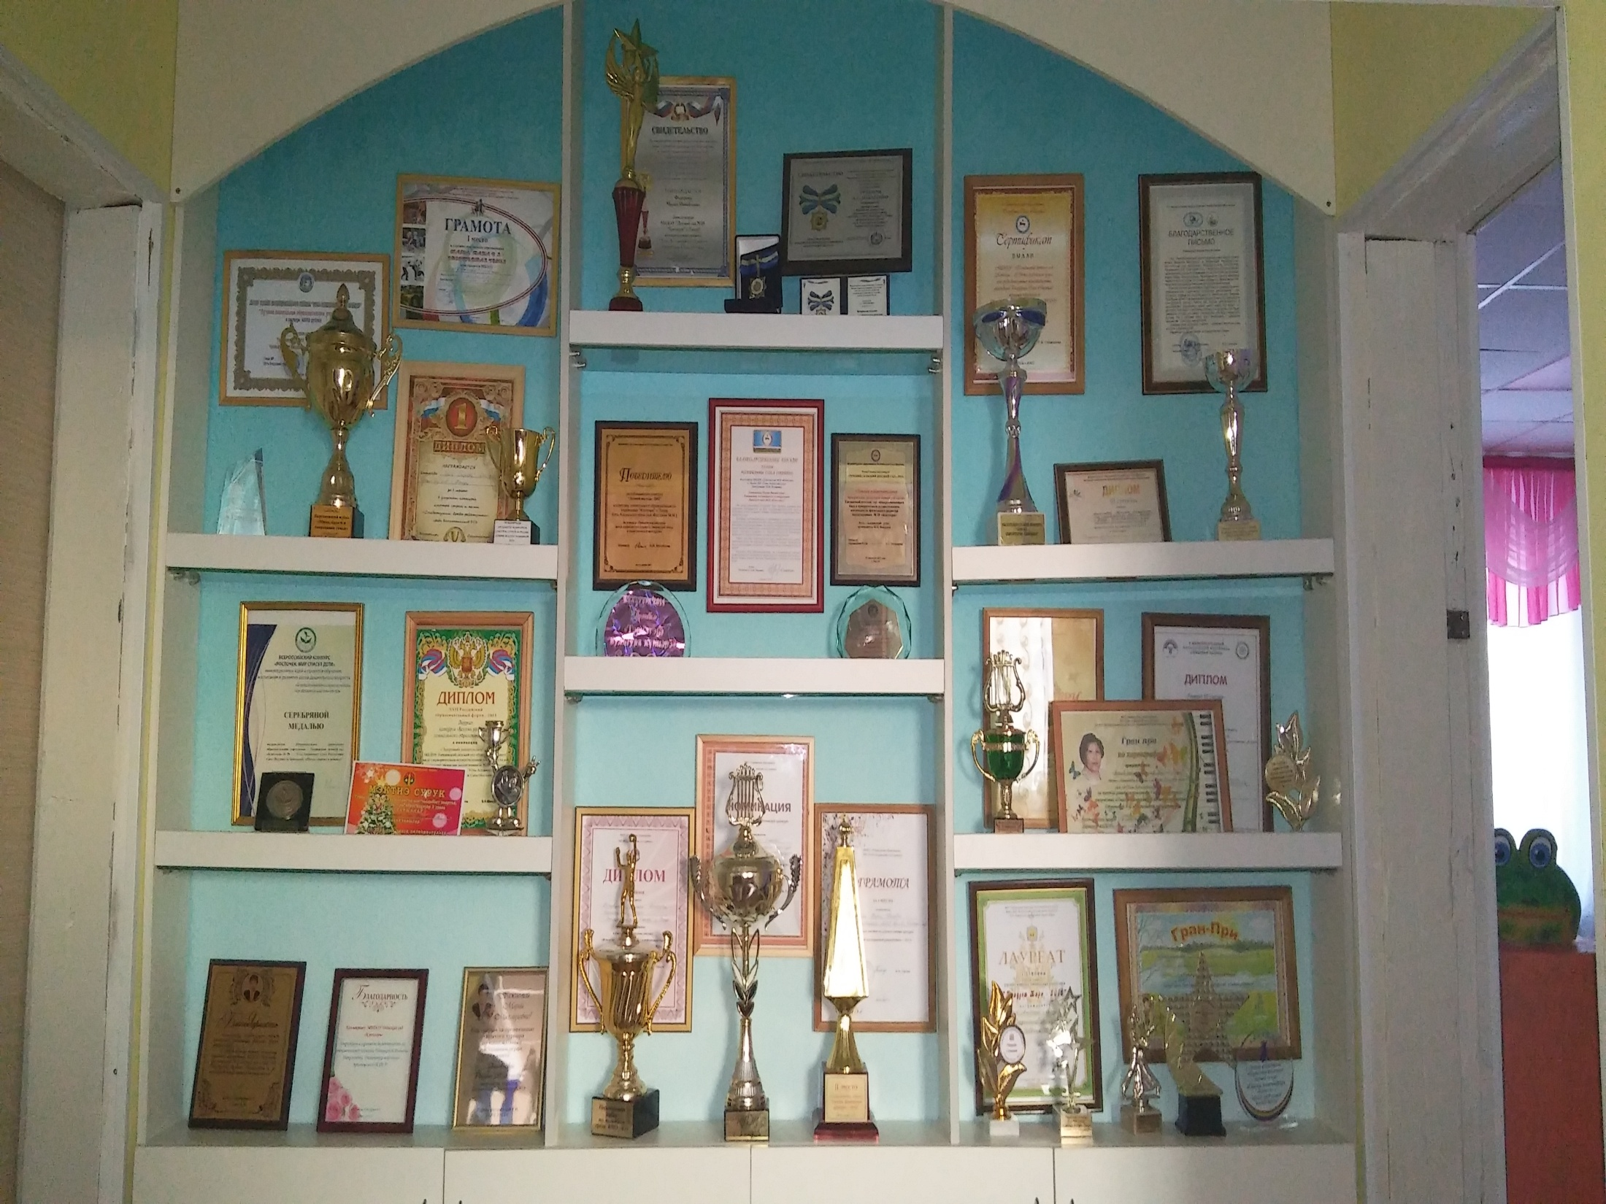
Выставочный стенд достижений детского сада и воспитанников

Slide 3
Достижения педагогов МБДОУ «Детский сад №28«Кэнчээри» с.Танда»
Статья воспитателя Готовцевой Светланы Никитичны «Развитие познавательных способностей детей старшего дошкольного возраста при помощи использования моделей и схем» опубликована в журнале «Этнос.Образование.Личность» выпуск 5 : изд. ИПКРО
Статья музыкального руководителя Аммосовой Светланы Дмитрьевны «Роль музыкально-дидактических игр для развития музыкальных способностей детей дошкольного возраста» опубликована в журнале «Этнос.Образование. Личность» выпуск 5: изд. ИПКРО.
Статья воспитателя Бурнашевой Оксаны Иосифовны опубликовано в сборнике Международной НПК “Создание среды саморазвития личности: вызовы и тенденции”, по теме: “Обеспечение преемственности ДОО и семьи по приобщению дошкольников к этнокультурным ценностям в «Родительской академии» 24.03.2022. ( https://elibrary.ru/item.asp?id=48409252); статья «Настольно – печатная игра «Уьуйаан хонуута» по гендерному воспитанию детей старшего дошкольного возраста». г. Москва 01.12.2021. web-адрес публикации: http://new-gi.ru/public/public-teacher1/?id=116227
Федорова Мария Михайловна, заведующая - участник Х11 съезда учителей и педагогической общественности РС(Я) «инновационные воспитательные модели и интеграция общего и дополнительного образования, обеспечивающих формирование духовно-нравственных, гражданских качеств личности»
Аммосова Светлана Дмитрьевна, старший воспитатель- участник Х1V съезда учителей и педагогической общественности РС(Я) “Открытое образование-простанство возможностей”
Победители профессиональных конкурсов
-Готовцева Валерия Георгиевна, руководитель физического воспитания, заняла 2 место в номинации «специалисты физической культуры и спорта ДОУ» на 4 республиканском конкурсе «Учитель физической культуры-2006»
-Сидорова Лариса Семеновна – инструктор по физическому воспитанию, заняла 2 место в республиканском конкурсе «Учитель физической культуры – 2010»
-Готовцева Саргылана Алексеевна – воспитатель, лауреат республиканского конкурса “Воспитатель года-2017”
-Слепцова Мария Егоровна, инструктор по физической культуре, победитель муниципального этапа профессионального конкурса «лучший инструктор по физической культуре - 2016». с.Борогонцы, ноябрь, 2016 г
-Саввина Нария Ивановна, музыкальный руководитель, победитель муниципального этапа профессионального конкурса «Лучший музыкальный руководитель-2017 г.»
-Аммосова Светлана Дмитрьевна, старший воспитатель победитель муниципального этапа профессионального конкурса «Лучший методист ДОУ-2020»

Slide 4

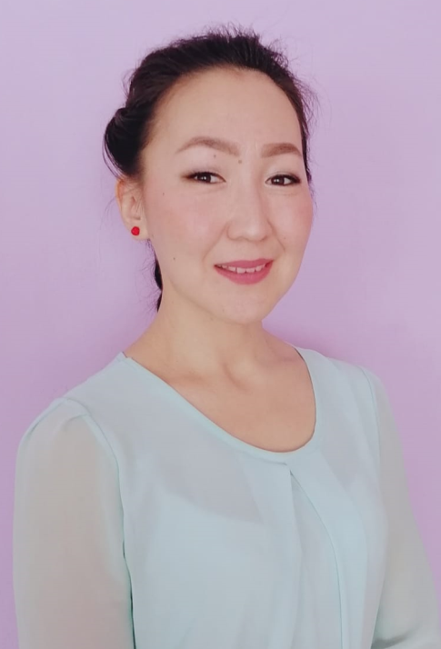
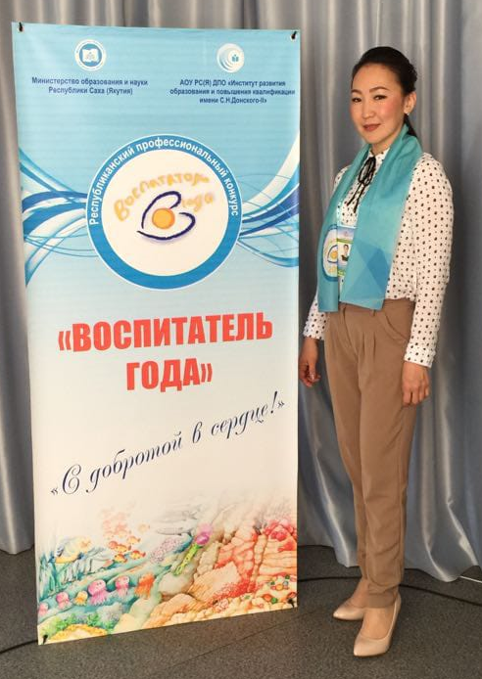
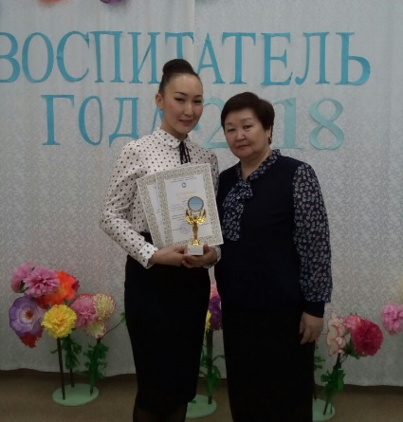
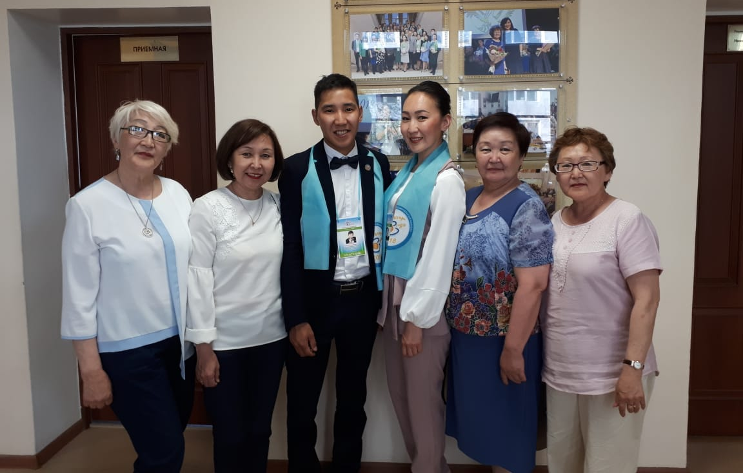
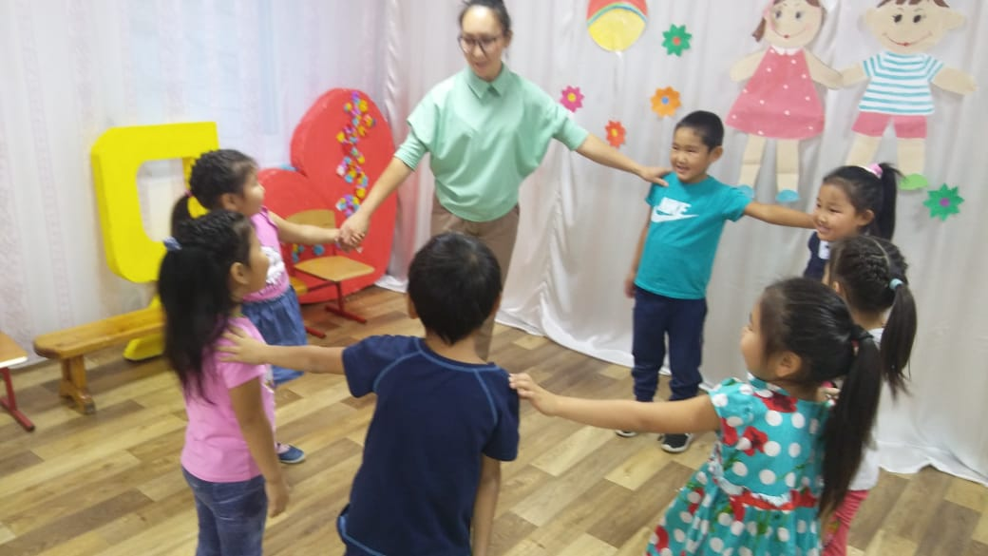
Готовцева Саргылана Алексеевна воспитатель МБДОУ «Детский сад №28 «Кэнчээри» с.Танда» Победитель улусного конкурса «Лучший воспитатель-2018»; Лауреат республиканского конкурса «Воспитатель года-2018»

Slide 5
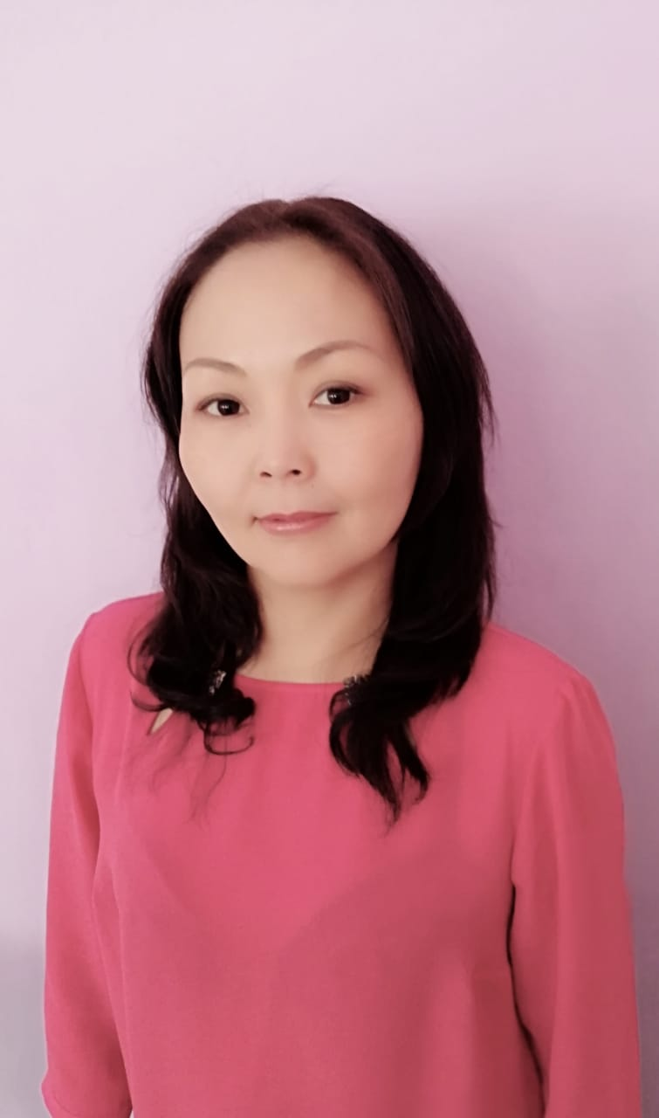
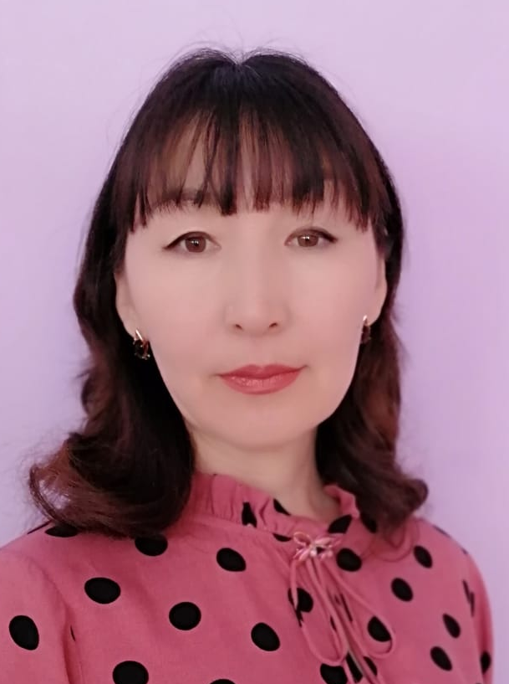
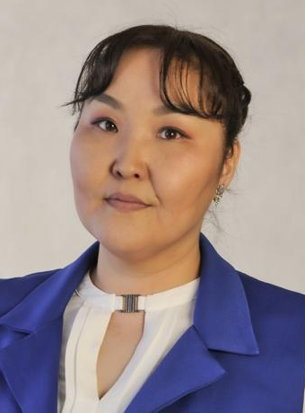
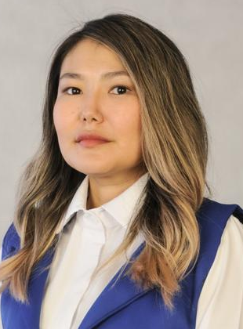
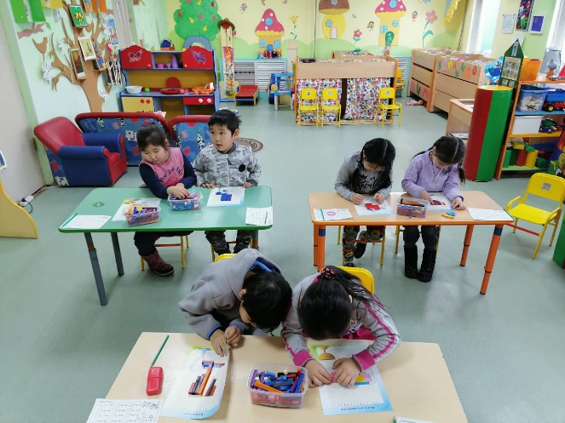
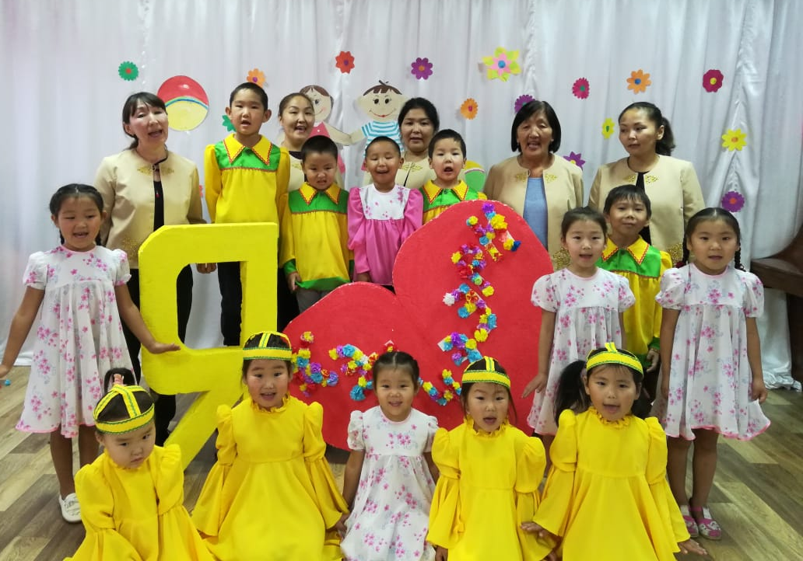
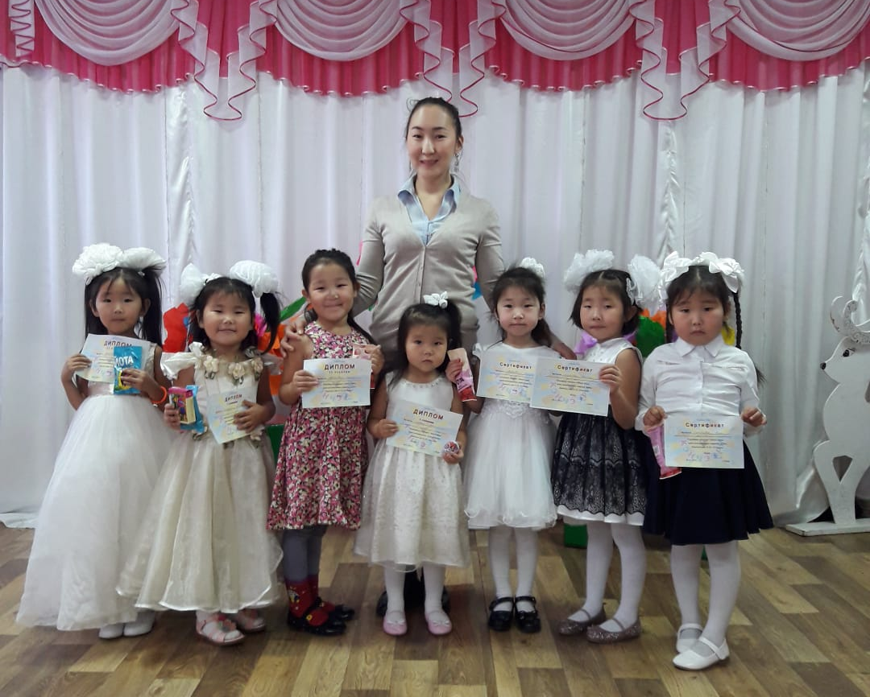
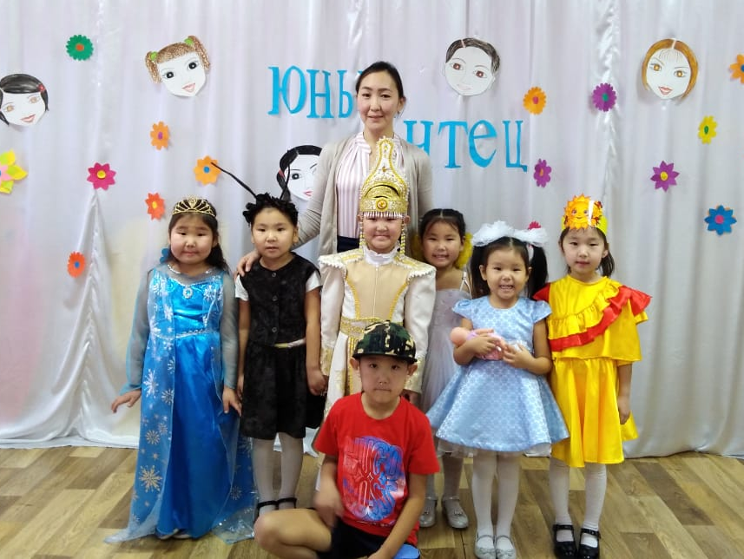
Саввина Нария Ивановна
муз/руководитель
“Лучший музыкальный
руководитель”
Аммосова Светлана Дмитрьевна
старший воспитатель
“Лучший методист ДОУ”
Бурнашева Оксана Иосифовна
воспитатель
“Лучшая авторская разработка”
Антипова Варя Владимировна
воспитатель
Призер
“Лучший педагог-психолог”

Slide 6
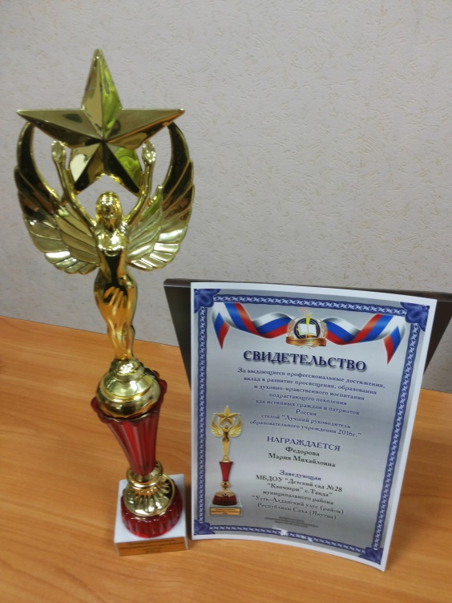
Достижения педагогов МБДОУ «Детский сад №28«Кэнчээри» с.Танда»
-Стеллой «Лучший руководитель образовательного учреждения» награждена Федорова Мария Михайловна, заведующая. МАРО г.Москва, 2016 г.
-За выдающиеся достижения, вклад в развитие просвещения, образования и духовно-нравственного воспитания подрастающего поколения, как истинных граждан и патриотов России почетной грамотой МАРО награждены:
-Аммосова С.Д., ст/воспитатель;
-Сидорова Т.В., воспитатель;
-Саввина Н.И., муз/руководитель;

Slide 7
Инновационная деятельность в экспериментальном режиме МБДОУ «Детский сад №28«Кэнчээри» с.Танда»
-Сертификат участника федерального проекта по апробации примерной общеобразовательной программы воспитания, образования и развития детей старшего дошкольного возраста. 2009 г.
-Сертификат об успешном завершении апробации блока «здоровье. Физическая культура» примерной общеобразовательной программы воспитания, образования и развития детей старшего дошкольного возраста. 2010 г.
-Сертификат победителя в номинации «Лучший мониторинг проекта» по реализации 2-го этапа сетевого исследовательского проекта «Игры и игрушки азиатских народов», 2015 г.
-Сертификат участника экспериментальной площадки ФИРО по апробации примерной программы дошкольного образования «Мир открытий» под научным руководством Л.Г.Петерсон, 2015 г.
-Участники инновационной площадки методического сопровождения проекта «Одаренный ребенок» (приказ №01-10/505 от 17.04.2019 МОиН Республики Саха (Якутия))

Slide 8
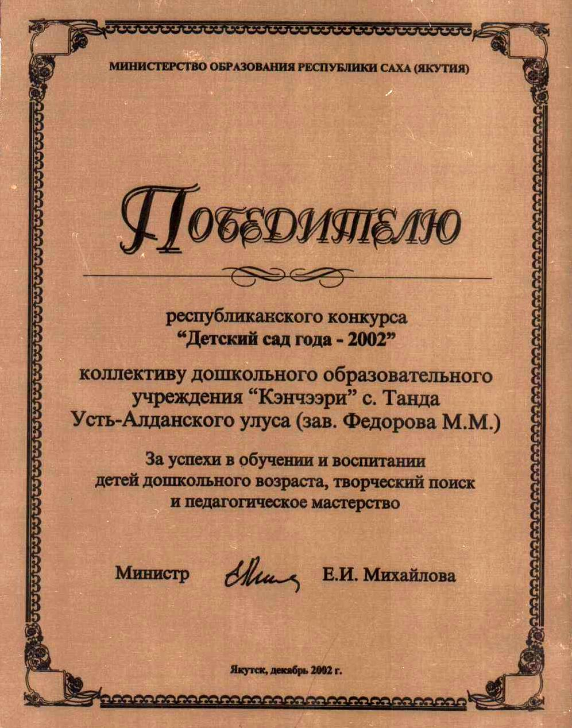
Достижения МБДОУ «Детский сад №28«Кэнчээри» с.Танда»
2002 год. Победитель республиканского конкурса
«Лучший детский сад»

Slide 9

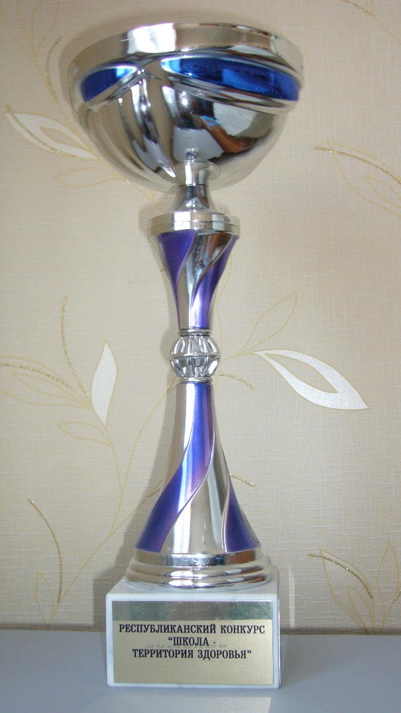
- 2007 год. Победитель Гранта Министерства образования РС(Я) «Школа-территория здоровья» в области физической культуры и детского спорта.
Достижения МБДОУ «Детский сад №28«Кэнчээри» с.Танда»

Slide 10
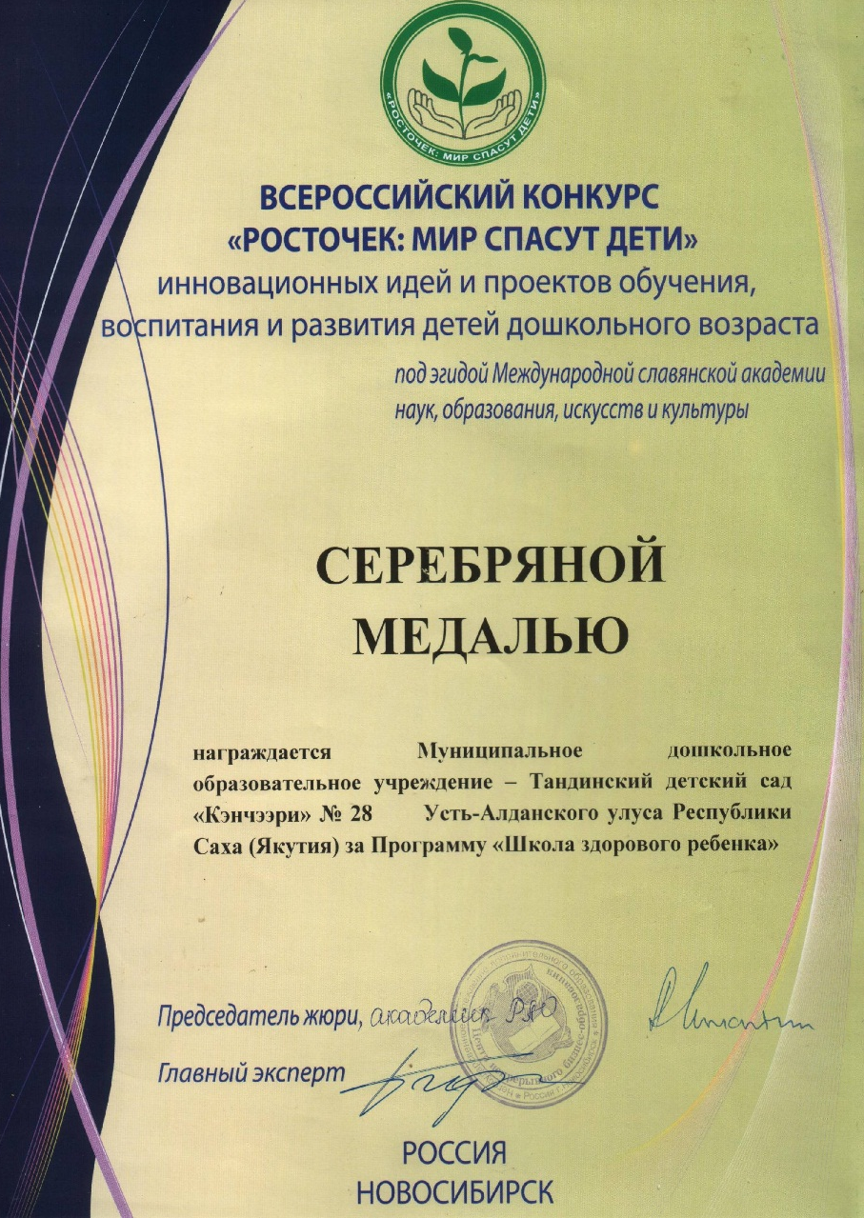

2008 год - Серебряный призер Всероссийского конкурса «Росточек: мир спасут дети» г. Новосибирск.
Достижения МБДОУ «Детский сад №28«Кэнчээри» с.Танда»

Slide 11
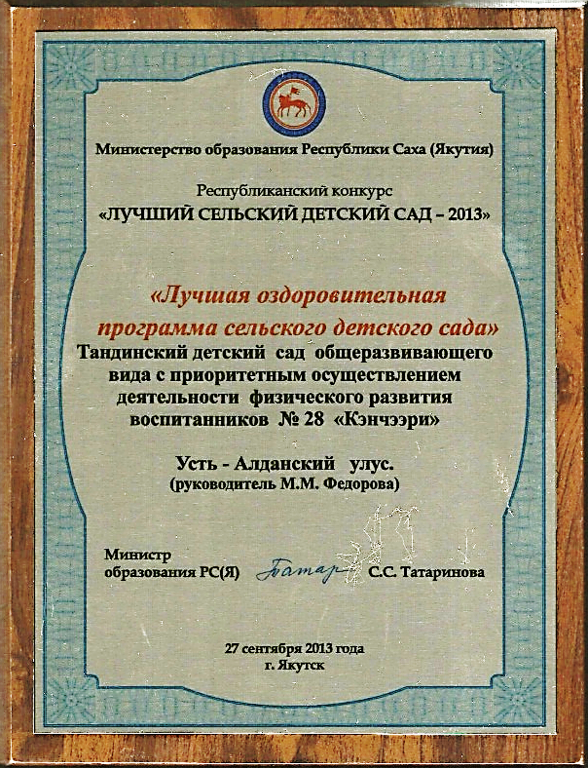
Достижения МБДОУ «Детский сад №28«Кэнчээри» с.Танда»
«Лучшая оздоровительная программа сельского детского сада» республиканского конкурса
«Лучший сельский детский сад-2013»

Slide 12

Достижения МБДОУ «Детский сад №28«Кэнчээри» с.Танда»
Диплом лауреата конкурса «Восемь жемчужин дошкольного образования России»
XVII Российского образовательного форума-2013
в номинации “Здоровый дошкольник !”

Slide 13

Достижения МБДОУ «Детский сад №28«Кэнчээри» с.Танда»
Коллектив награжден Благодарственным письмом Ил Дархан РС(Я). 10.06.2016 г

Slide 14
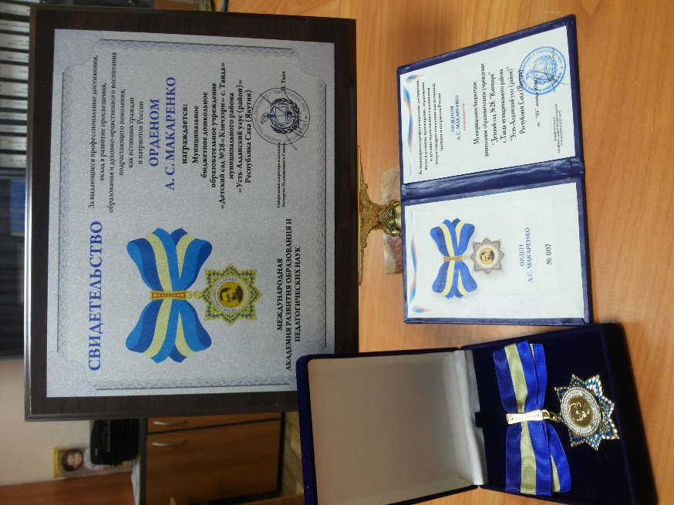
Достижения МБДОУ «Детский сад №28«Кэнчээри» с.Танда»
За выдающиеся достижения, вклад в развитие просвещения, образования и духовно-нравственного воспитания подрастающего поколения, как истинных граждан и патриотов России
награждены
ОРДЕНОМ А.С.МАКАРЕНКО
МАРО, г.Москва, 2016 г.

Slide 15
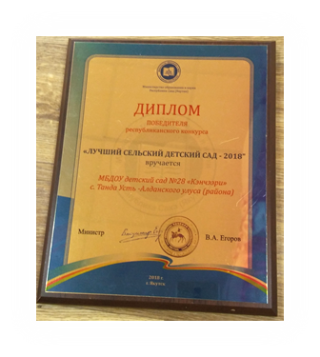
Достижения МБДОУ «Детский сад №28«Кэнчээри» с.Танда»
Победитель республиканского конкурса “Лучший сельский детский сад-2018”

Slide 16
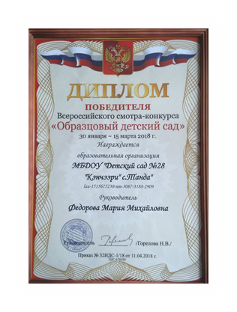
Достижения МБДОУ «Детский сад №28«Кэнчээри» с.Танда»
Победитель Всероссийского смотра-конкурса“Образцовый детский сад” 2018 г

Slide 17
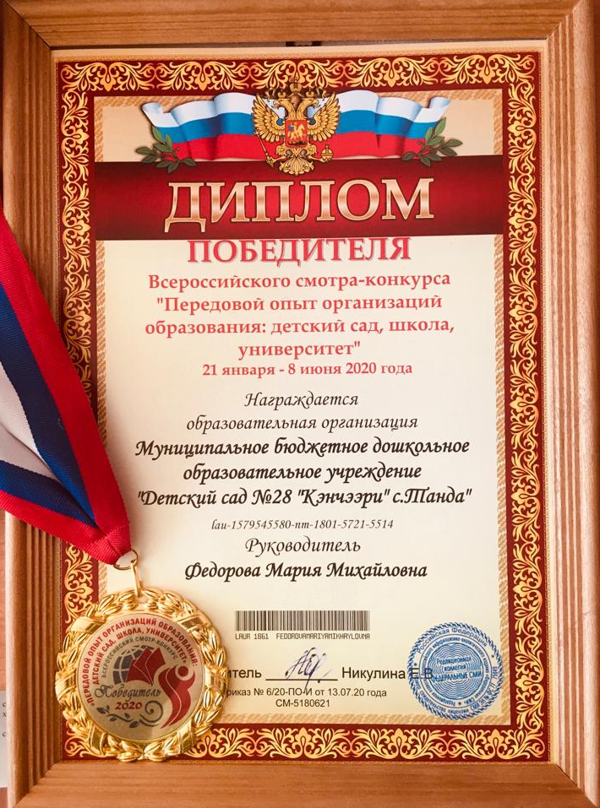
Достижения МБДОУ «Детский сад №28«Кэнчээри» с.Танда»
Победитель Всероссийского смотра-конкурса “Передовой опыт организаций образования: детский сад, школа, университет”, 2020 г.

